Slide 1
Профилактика эмоционального перенапряжения педагогов учебных заведений
Педагог-психолог, ГБУ ДО ЦППМСП
Фёдорова О. В

Slide 2
Эмоциональное выгорание в профессиональном пространстве
Отсутствие вдохновения и желания эмоционально окрашивать свою деятельность, может свидетельствовать о нехватке психических ресурсов.
Эмоциональное выгорание является одной из наиболее актуальных проблем в современной психологической науке.
Существуют различные стадии или ступени синдрома эмоционального выгорания.

Slide 3
Пятиступенчатая модель Дж. Гринберга
«Медовый месяц». Работа приносит удовольствие, коллегии радуют своим присутствием. Работа становится монотонной и положительных эмоций все меньше.
«Недостаток топлива». Накапливается физическая и интеллектуальная усталость.
«Хронические симптомы». Возникает агрессия, подавленность. Колебание давления, снижение аппетита, частые головные боли.
«Кризис». Резко снижается трудоспособность, вплоть до увольнения. Снижается самооценка.
«Пробивание стены». Психические и физические расстройства обостряются.

Slide 4
Забота о себе! Остановись.
Дайте себе время для пополнения психической энергии! (Сон и чистый воздух).
Аккумулируйте позитивные события и эмоции. Напишите список доступных наслаждений. Минимум один раз в день реализуйте в жизни событие, которое принесет Вам удовольствие.

Slide 5
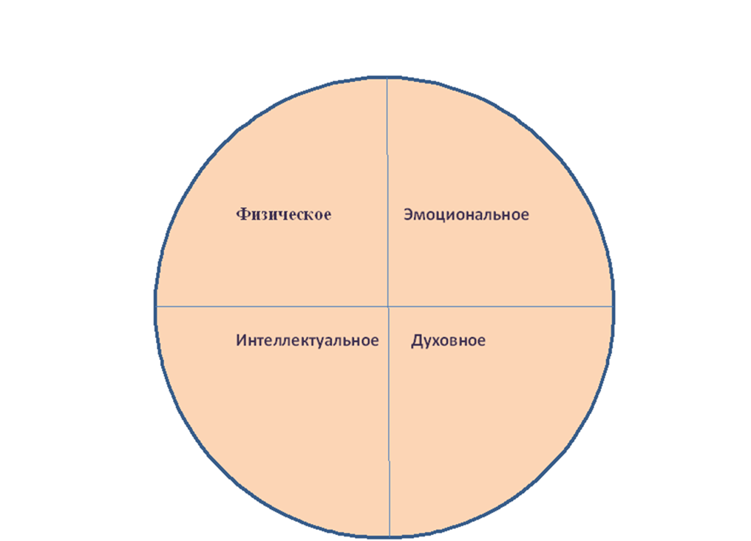
Анализ ошибок и расстановка приоритетов.
Проанализируйте все сферы жизни. Для достижения баланса нужно привести в порядок все сферы своей жизни. Впишите в ячейки те действия, которые Вы применяете в перечисленных сферах для своего здоровья.

Slide 6
Психическая энергия личности
Почему человек теряет психическую энергию?
Недовольство или сопротивление. Это отнимает у нас просто огромное количество энергии. Есть ли в Вас качества, которые Вы стремитесь вытеснить? Есть ли ситуации, которые тревожат и Вы стараетесь об этом не думать? Возьмите лист бумаги и выпишите их списком. Закройте глаза, внутренним взором погрузитесь в глубь себя. Далее, найдите и дайте им место в Вашем внутреннем пространстве.
Когда мы не ценим то, что есть у нас в жизни, когда мы не умеем принимать судьбу вне зависимости от того, какая она, тогда мы начинаем разрушать себя.
Деятельность человека идет в разрез с его ценностями.
Обиды.
Неправильное дыхание. Последите за своим дыханием, занимайтесь дыхательными практиками.
Нехватка времени на переживание травмы или травмирующей ситуации

Slide 7
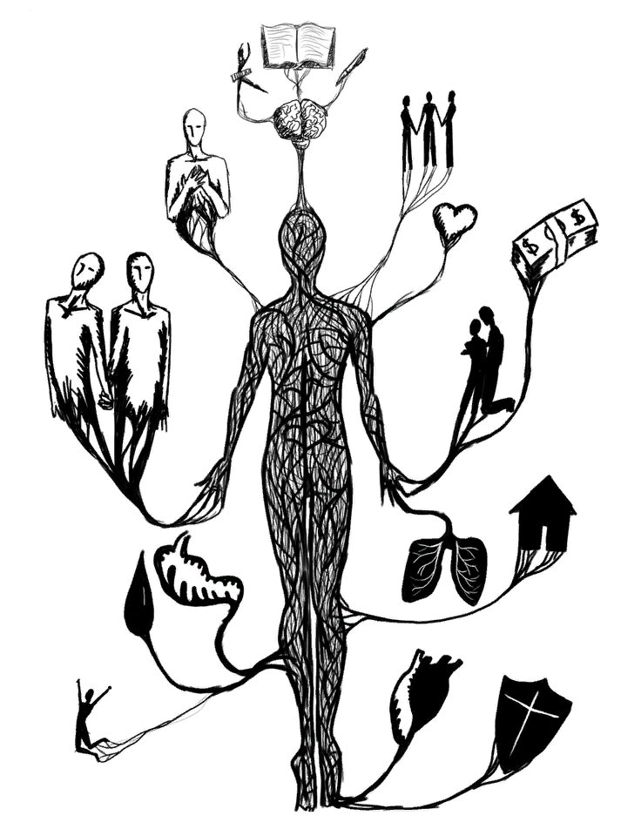
Важно отметить, осознание своих потребностей является важной составляющей здоровья человека.
Попробуйте выписать список собственных потребностей, актуальных для Вас на данный момент жизни.

Slide 8
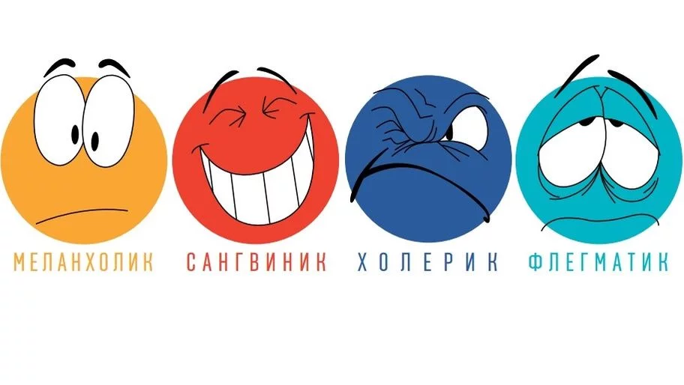
Психическое здоровье человека
А Вы помните про типы нервной активности?)

Slide 9
Поработайте с убеждениями.
Ограничивающие убеждения, направленные на себя.
Я притягиваю только плохое- все складывается наилучшим образом;
Кому я нужен с такой внешностью - моя «изюминка» всех привлекает;
Чтобы я не сделал, мне все равно не повезет, ведь у меня рок такой- все зависит от моих усилий и моего настроя;
Как бы я не старался, от судьбы не уйдешь -человек сам кузнец своего счастья;
Мой удел – сидеть и не высовываться- дорогу осилит идущий.

Slide 10
Техника самопомощи.
Цель. Восстановление внутренних ресурсов. Задачи: 1. Визуализировать собственные ресурсы. 2. Создание ресурсной работы, способной стать «якорем» при состоянии психологической истощённости.

